Slide 1
Protección de Datos Personales

Slide 2
¿Qué es el ITEI?
El ITEI es un organismo público autónomo, con personalidad jurídica y patrimonio propios, el cual, tiene tres funciones esenciales:
Garantizar el acceso a la información pública
Proteger la información reservada y confidencial
Promover la cultura de la transparencia

Slide 3
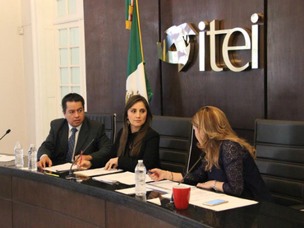
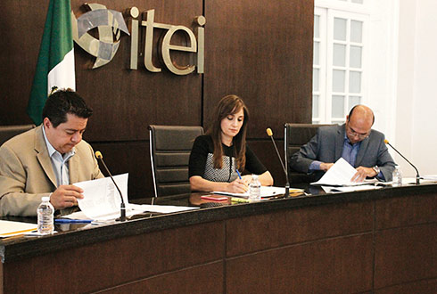
El ITEI esta integrado por:
El pleno, que es el órgano máximo de gobierno
La Secretaria Ejecutiva
Las unidades administrativas
El consejo consultivo

Slide 4
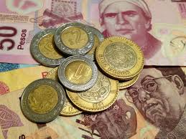
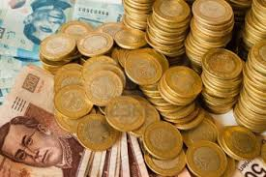
Transparencia
1) Es una de las características fundamentales y esenciales de Cualquier forma de gobierno contemporáneo democrático
2) Tu tienes el derecho de pedir información a cualquier gobierno municipal estatal federal y no te podrá ser negada salvo algunos casos que contempla la ley

Slide 5
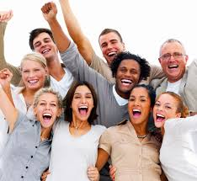
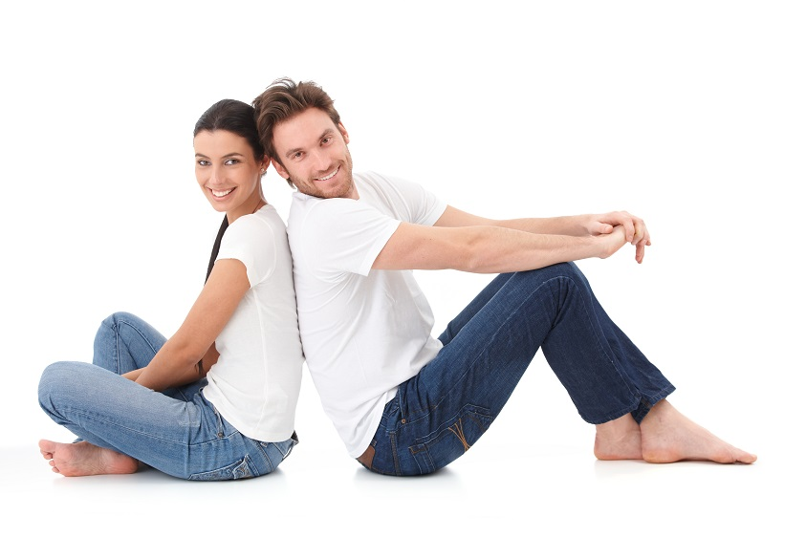
Transparencia
3) Es obligación de todos los servidores públicos de informar sobre sus acciones y decisiones rendir cuentas
4) Ejercer tu derecho a la transparencia y el acceso a la información te servirá para tomar mejores decisiones sobre tu vida privada y la de tu comunidad

Slide 6
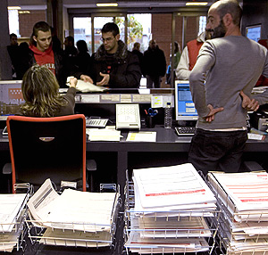
Solicitud de acceso a la información
Nombre de solicitante o seudónimo autorizado para recibir, esto será de manera opcional , en ningún caso será un requisito indispensable .
Solicitud de acceso a la información forma de presentación
Vía telefónica , fax, correo, correo electrónico , telegrama, mensajería , por escrito.

Slide 7
Solicitud información Requisitos
1) Nombre del sujeto obligado a quien se dirige
2) Nombre del solicitante.
Información solicitada
3) Domicilio, 4) fax, 5) correo electrónico
6) Medio de acceso.

Slide 8
El INFOMEX es un sistema electrónico para hacer solicitudes de información pública a cualquier sujeto obligado que haya implementado el sistema.
El INFOMEX es un sistema electrónico para hacer solicitudes de información pública a cualquier sujeto obligado que haya implementado el sistema.
www.Itei.org.mx

Slide 9
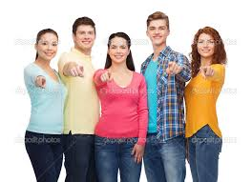
¿Qué es
un dato personal?
Es cualquier información
relacionada contigo.

Slide 10
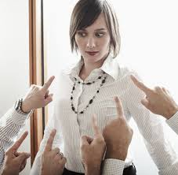
¿Quién es el dueño de
tus datos personales?
Tú eres el dueño de tus datos personales, y sólo tú decides a quien se los proporcionas, para qué cómo y cuándo.

Slide 11
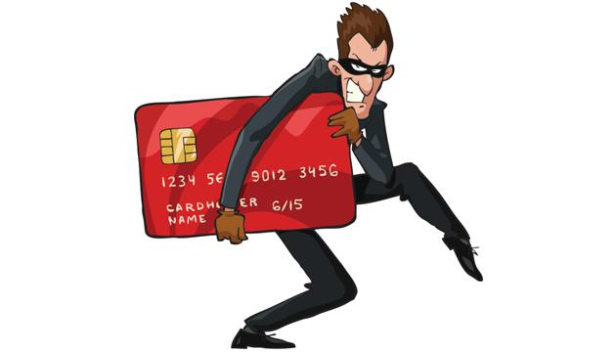
¿Porqué es
importante proteger
tus datos personales?
Por razones de seguridad, para no exponerlos al robo de identidad o a la venta de datos con fines de comercialización o a la invasión de tu privacidad.

Slide 12
Datos personales
Estado civil
Fecha de nacimiento
Domicilio particular
Número telefónico
Origen étnico racial
Fotografía
Firma
RFC
CURP
Religión
Ideología
Estado de salud
Cuentas bancarias

Slide 13
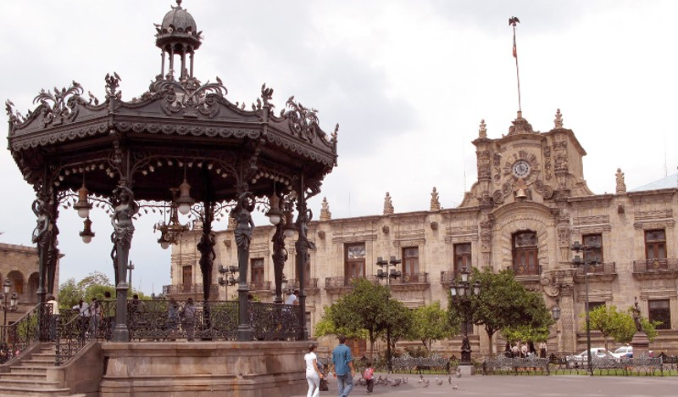
Sector privado
Sector publico
Aviso de Confidencialidad
Los datos personales que nos proporcione serán protegidos conforme a lo dispuesto por la Ley de Transparencia y Acceso a la Información Pública del Estado de Jalisco y sus Municipios

Slide 14
Datos Personales y Redes Sociales

Slide 15
Las redes sociales son una ventana al intercambio de información incluyendo los datos personales.

Slide 16
Clasificación de edades en México
Niños , hasta 12 años
Adolecentes de 13 a 17 años
Adulto de 18 años en adelante

Slide 17
Nativos digitales
Son los niños y niñas nacidos desde el año 1990 en adelante y poseen cualidades que les permite asimilar con mayor rapidez el uso de la tecnología como el internet , los dispositivos móviles y videos juegos
características
No pueden vivir sin su celular y sin encender una computadora y en seguida se conectan en el chat , cuando compran un equipo no leen las instrucciones y a veces los descomponen

Slide 18
Inmigrantes digitales
Son aquellas personas de 35 a 55 años que han tenido que adaptarse a la nueva tecnología y se han encontrado grandes dificultad para integrarse

Slide 19
17 mil millones de dólares fueron las ganancias de Facebook en el año 2015
E.U. tiene 195 millones de usuarios , la India 139 millones de usuarios Brasil 104 millones de usuarios, Indonesia 80 millones de usuarios.
62 Millones de usuarios en todo el país , 25 millones de usuarios vía móvil
1, 590 millones usuarios en el mundo
609 millones de usuarios vía móvil

Slide 20
900 millones de usuarios en el mundo del WhatsApp
30 millones de mensajes diarios en el WhatsApp
WhastsApp costo 21 mil millones de dólares
200 Millones de notas de voz son enviadas diariamente
Se envía 700 millones de imágenes diario
Los usuarios dedican 195 minutos semanales
Solo cuenta con 55 empleados.

Slide 21
Facebook puede compartir los datos libremente con las empresas del mismo grupo INSTAGRAN Y WHATSAPP de acuerdo a la nueva política que entro en vigor el 01 de enero 2015

Slide 22
La británica Kimberley Swann fue noticia a nivel mundial por haber sido despedida al haber hecho comentarios en su pagina de Facebook de que su trabajo era aburrido .

Slide 23
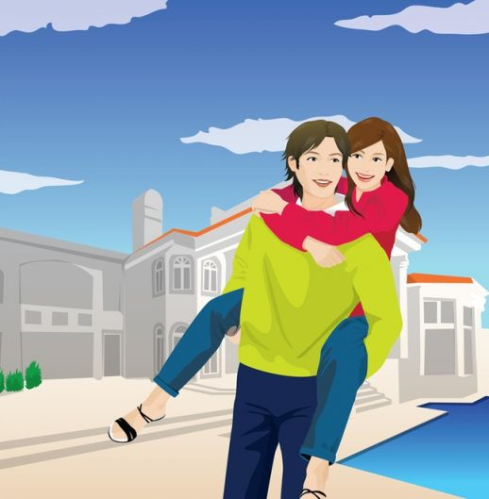
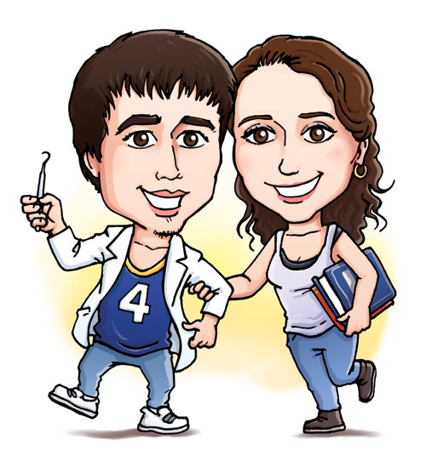
El uso responsable y seguro de Internet y las redes sociales contempla
La participación anónima o el uso de pseudónimos, como medio de protección, sin que estos sean utilizados para engañar o confundir.

Slide 24
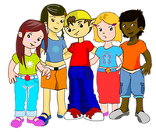
Evitar practicas ilegales como las siguientes:
La discriminación
La promoción del odio racial.
La difamación
La violencia

Slide 25
Para Saber
La policía Cibernética de la Fiscalía General del Estado se dedica a monitorear el comportamiento de internet para identificar las paginas, sitios web y personas que se dedican a realizar algún tipo de conducta ilícita
Fiscalía General del Estado Calle 14 numero 2567 Zona Industrial
policia.cibernetica@jalisco.gob.mx

Slide 26
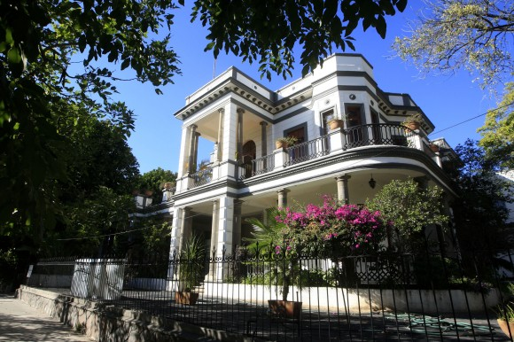
Av. 1312 Col. Americana Tel. 36-30-57-45
Av. Vallarta 1312 Col. Americana Tel. 36-30-57-45
www. itei.org.mx

